Slide 1


TRƯỜNG TIỂU HỌC ĐOÀN KẾT
TOÁN
NHIỆT LIỆT CHÀO MỪNG
CÁC THẦY CÔ GIÁO ĐẾN DỰ GIỜ
Chuyên đề:
Luyện từ và câu - Tuần 3
LUYỆN TẬP (trang 142).
Giáo viên thực hiện: Nguyễn Thị Trang
nhiÖt liÖt chµo mõng c¸c thÇy c« gi¸o

Slide 2






Slide 3
Xem video

Slide 4

Câu 1: Trong câu: “Con chào bố mẹ, con đi học về.” có mấy tiếng?
Câu 2: Nhận xét về số tiếng trong các từ: con, chào, bố mẹ, đi học, về”.
Các từ: con, chào, về có: 1 tiếng.
Các từ: bố mẹ, đi học có: 2 tiếng
Trong câu trên có 8 tiếng.

Slide 5





Thứ 4 ngày 21 tháng 9 năm 2022
LUYỆN TỪ VÀ CÂU
TỪ ĐƠN, TỪ PHỨC

Slide 6
YÊU CẦU CẦN ĐẠT
- Hiểu được sự khác nhau giữa tiếng và từ.
- Phân biệt được từ đơn và từ phức.
- Bước đầu làm quen với từ điển.

Slide 7
KHÁM PHÁ

Slide 8
IIIii
I. Nhận xét
Nhờ bạn giúp đỡ, lại có chí học hành, nhiều năm liền, Hanh là học sinh tiên tiến .
Câu trên có 18 tiếng

Slide 9

I. Nhận xét:
/
/
/
/
/
/
/
/
/
/
/
Nhờ bạn giúp đỡ, lại có chí học hành, nhiều năm liền, Hanh
là học sinh tiên tiến .
/
/
/
1. Hãy chia các từ trên thành hai loại:
Từ chỉ gồm một tiếng
Từ gồm nhiều tiếng
Từ đơn
Từ phức
- giúp đỡ
- nhờ
- giúp đỡ, học hành, học sinh, tiên tiến
- nhờ, bạn, lại, có, chí, nhiều, năm, liền, Hanh, là

Slide 10
Phân biệt sự khác nhau giữa Tiếng và Từ
Tiếng
Từ
- Là phát âm tự nhiên có thể có hoặc không có nghĩa.
- Do tiếng tạo thành, bắt buộc phải có nghĩa.
Ví dụ: a, mẹ, hát, …
Ví dụ: lấp + lánh → lấp lánh
học + sinh → học sinh

Slide 11



Tiếng dùng để làm gì?
Tiếng dùng để cấu tạo nên từ
1. Tiếng cấu tạo nên từ. Từ chỉ gồm 1 tiếng là từ đơn. Từ gồm hai hay nhiều tiếng gọi là từ phức.

Slide 12
Các từ: là, em, trường, của, Đoàn Kết, trường, tiểu học
Từ đơn:
là, trường, của, em, trường
Từ phức:
Đoàn Kết, tiểu học
Câu:
Trường tiểu học Đoàn Kết là trường của em.
Trường tiểu học của em là trường Đoàn Kết.

Slide 13
Từ dùng để làm gì?
Từ dùng để cấu tạo nên câu
2. Từ nào cũng có nghĩa và dùng để cấu tạo nên câu.

Slide 14
II. Ghi nhớ
1. Tiếng cấu tạo nên từ. Từ chỉ gồm 1 tiếng là từ đơn. Từ gồm hai hay nhiều tiếng gọi là từ phức.
2. Từ nào cũng có nghĩa và dùng để cấu tạo nên câu.

Slide 15
LUYỆN TẬP

Slide 16
III. Luyện tập
Bài 1: Chép vào vở đoạn thơ và dùng dấu gạch chéo để phân cách các từ trong hai câu thơ cuối đoạn. Ghi lại các từ đơn và từ phức trong đoạn thơ:
Chỉ / còn / truyện cổ / thiết tha /
Cho / tôi / nhận mặt /ông cha / của / mình /
Rất công bằng, rất thông minh
Vừa độ lượng lại đa tình, đa mang.
Lâm Thị Mỹ Dạ

Slide 17



Slide 18
Chỉ / còn / truyện cổ / thiết tha /
Cho / tôi / nhận mặt /ông cha / của / mình /
Rất công bằng, rất thông minh
Vừa độ lượng lại đa tình, đa mang.
Lâm Thị Mỹ Dạ
Từ đơn
Từ phức
truyện cổ, thiết tha,
nhận mặt, ông cha,
công bằng, thông minh,
độ lượng, đa tình, đa mang
chỉ, còn, cho, tôi, của,
mình, rất, vừa, lại

Slide 19



III. Luyện tập
Bài 2: Hãy tìm trong từ điển và ghi lại: 3 từ đơn, 3 từ phức

Slide 20
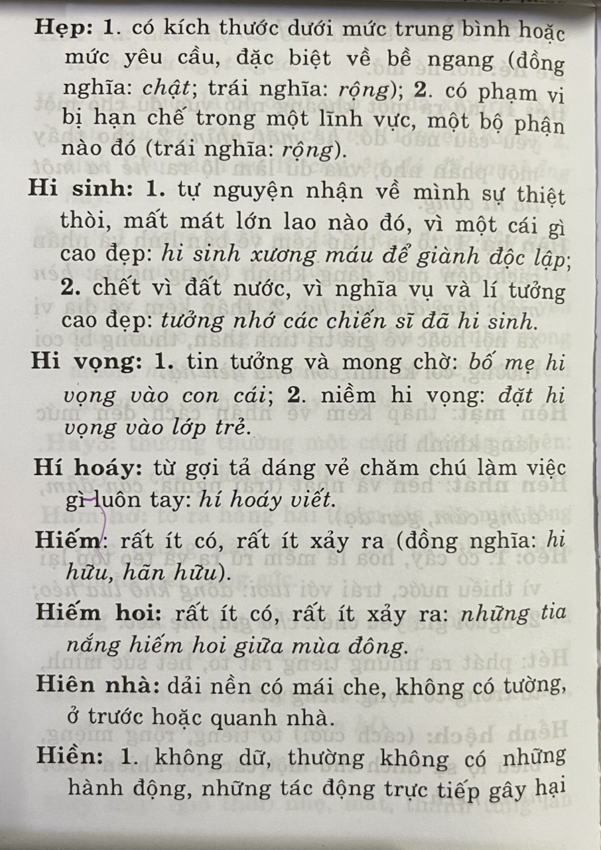

Slide 21
Bài 3: Đặt câu với một từ đơn hoặc với một từ phức vừa tìm được ở bài tập 2.

- Từ hẹp Con đường này rất hẹp.

- Từ hiền Mẹ em rất hiền.

- Từ hi sinh Các chiến sĩ đã anh dũng hi sinh vì Tổ quốc.

- Từ hi vọng Bố mẹ hi vọng ở em rất nhiều.

Slide 22
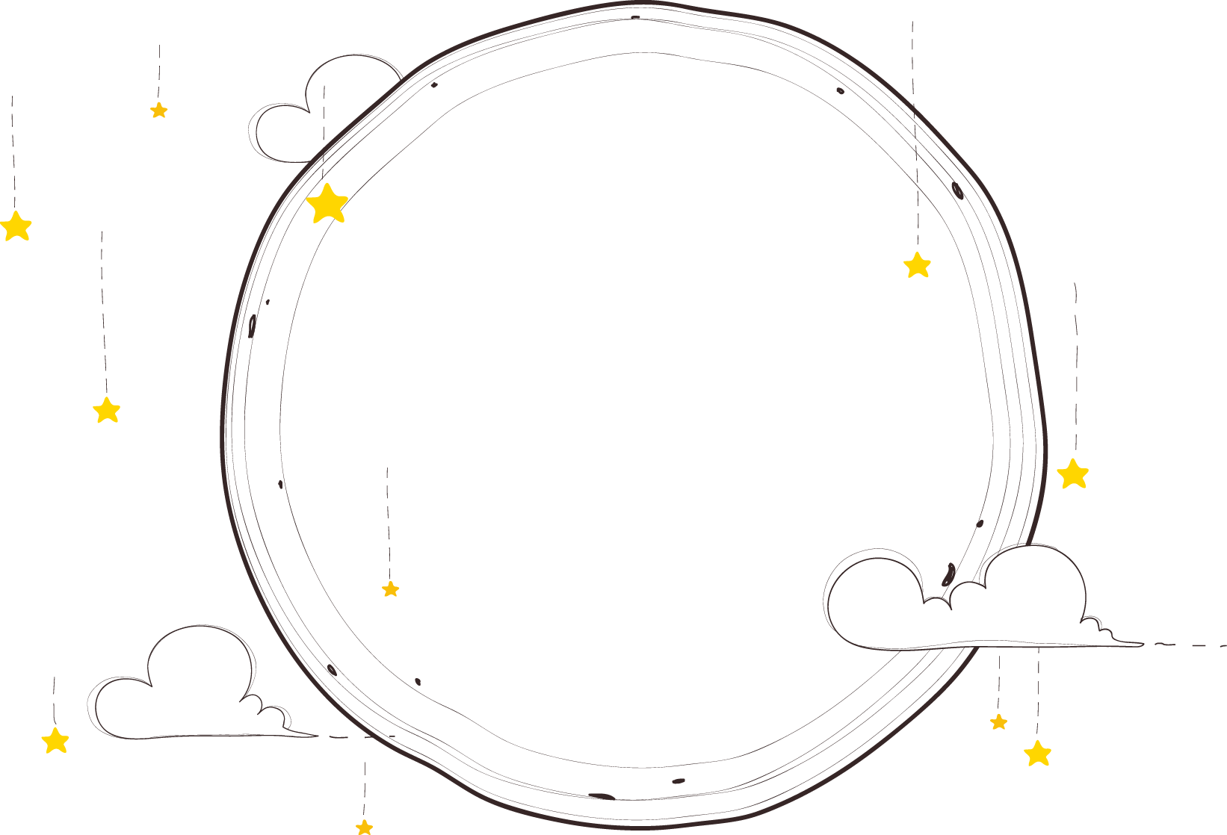


Nhận xét, góp ý lịch sự cho câu của bạn.
+ Viết hoa đầu câu
+ Cuối câu đặt dấu chấm
+ Nội dung câu có phù hợp với từ đã chon

Slide 23




Slide 24


Nhắc lại kiến thức về từ đơn, từ phức.

Slide 25


